Slide 1
教育部全球資訊網 爬蟲程式教學
主講人: 蔡東霖

Slide 2
教學流程
STEP 1
STEP 3
Beautiful Soup
套件介紹
提取目標資料
STEP 2
STEP 4
解析教育部網頁HTML程式碼
將提取的資料
以JSON格式儲存

Slide 3
Beautiful Soup 套件介紹
數據提取：Beautiful Soup專門用於解析和提取HTML和XML文件中的數據。
解析器：它可以選擇與使用者喜歡的解析器協助工作，提供一種直觀的方式來處理解析樹。
瀏覽和搜索：它提供了多種瀏覽、搜索文檔樹的方式，使得定位和提取特定數據變得容易。
修改解析樹：除了提取數據外，Beautiful Soup還允許修改解析樹，例如添加、刪除或修改標籤。

Slide 4
Beautiful Soup 套件介紹
在終端上輸入以下指令安裝 beautiful soup 套件

Slide 5
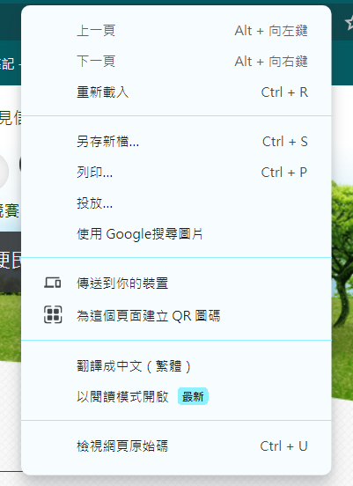
解析教育部網頁HTML程式碼
打開想要爬取數據的網頁
在網頁上按右鍵
選擇「檢查網頁原始碼」

Slide 6
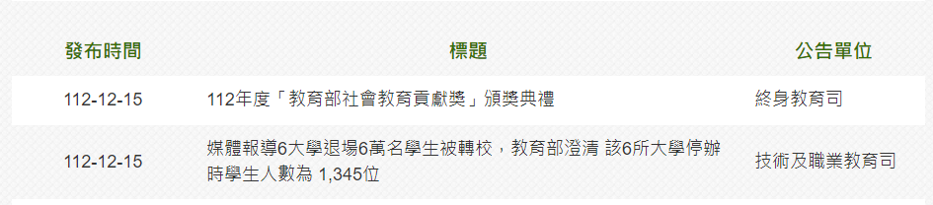
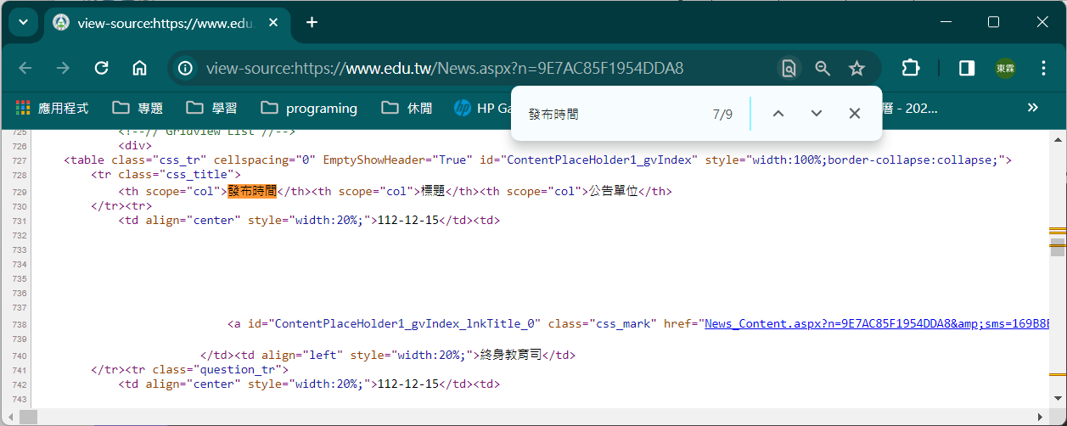

解析教育部網頁HTML程式碼
利用網頁上的文字在原始碼上尋找相符的標籤。
接下來以即時新聞為蒐集數據的目標，所以這裡藉由「發布時間」尋找列出新聞的表格原始碼。

Slide 7
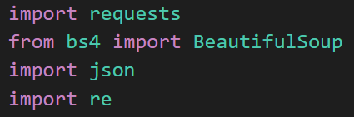
提取目標資料(函式庫用途)
requests 是一個非常流行的Python HTTP庫，用於發送HTTP請求。
requests 是一個非常流行的Python HTTP庫，用於發送HTTP請求。
BeautifulSoup 是 bs4 庫的一部分，是一個用於解析HTML和XML文檔的Python庫。
使用 json 函式庫，可以在Python和JSON格式的字符串之間進行轉換。
使用 re 函式庫，可以創建複雜的字符串匹配模式，並在文本中搜索、匹配或替換這些模式。

Slide 8
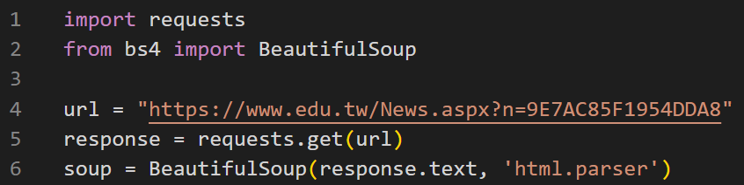
提取目標資料(取得HTML內容)
requests 用於發送HTTP請求，BeautifulSoup 用於解析HTML頁面。

Slide 9
提取目標資料(檢索HTML常用函數)
find_all(標籤種類) | get(標籤屬性)
用於在文檔中尋找所有匹配特定條件的標籤 | 是一個標籤對象的方法，用於從這個標籤中獲取特定屬性的值。
這個函數主要用於查找文檔中所有符合特定標籤名或擁有特定屬性的HTML或XML元素。它返回一個包含所有找到元素的列表。 | 當已經有一個特定的標籤對象時，可以使用get( )來提取該標籤的某個屬性（如 href、id、class 等）的值。

Slide 10
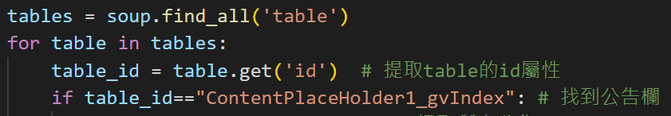
提取目標資料(檢索HTML方法)
由前述的 find_all( ) 函式提取HTML內容內的目標標籤種類，再用迴圈搭配 get( ) 函式和判別式取得特定標籤。
以本次的程式為例，藉由識別 id 取得內容包含即時新聞的 table。

Slide 11
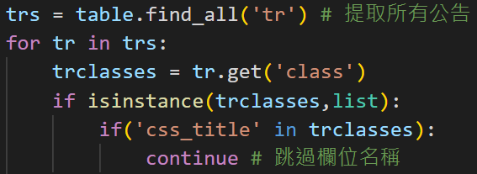
提取目標資料(檢索新聞)
單一即時新聞以 tr 標籤(行)的方式呈現在 table 中，但由於第一行是欄位名稱，不列在程式爬取範圍，所以略過。
當 tr 沒有設定 class 屬性時，get(）回傳 None 值，有設定則為 list 資料型態，所以識別欄位名稱的屬性時，要先用 isinstance( ) 辨識回傳值是否為 list 資料型態，在近一步確認是否為欄位名稱的 class 屬性 css_title。

Slide 12
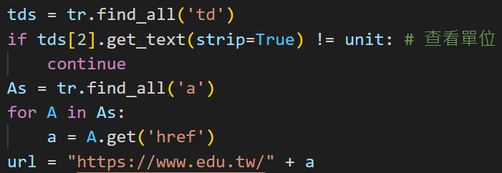
提取目標資料(取得新聞相關資訊)
在每則新聞(tr)中可以依序取得時間、標題、發布單位三個資訊，都是以 td 標籤表示，所以可依索引值直接存取該則資訊。
以上面的程式碼為例，為了爬取指定的發佈單位，直接使用索引值 2 取得該則新聞的發佈單位，判斷是否要進行後續的處理。
若是符合指定的發佈單位則可以 get( ) 取得新聞內文相對路徑，配合前述的HTML內容取得方法，繼續爬取聯絡人及電話。

Slide 13
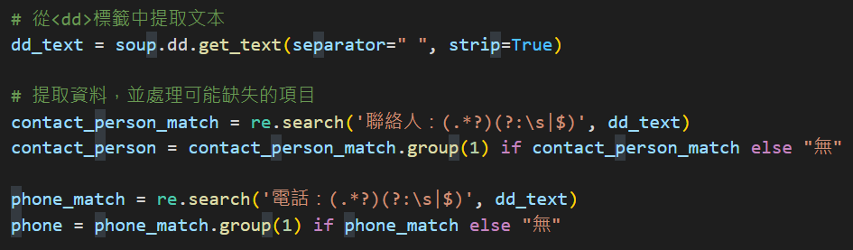
提取目標資料(取得新聞內文資訊)
在內文中聯絡人和電話是在 dd 標籤的文本內，需用使用 re 函式庫中的 research( ) 在字串中取得兩則資訊。
(.*?) 部分會以非貪婪的方式匹配任意數量的字符，盡量少地匹配直到遇到後面的模式。(?:\s|$) 部分則定義了這個後面的模式：它是一個空白字符或字符串結尾。這告訴 (.*?) 在何處停止匹配。
若是沒有該則資訊則回傳”無“。

Slide 14
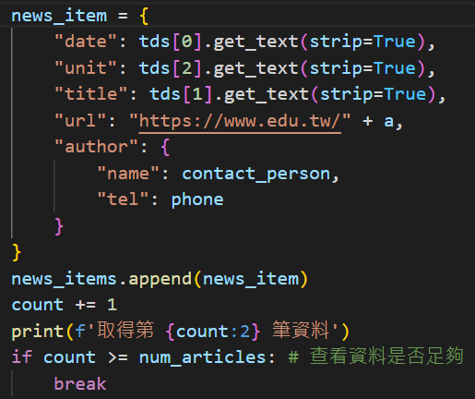
將提取的資料以JSON格式儲存
提取完一則新聞的所有資料後，將所有資料儲存到字典(news_item)中以利後續資料格式轉換成JSON格式。
將每一個字典儲存到list(news_items)。
紀錄蒐集到第幾則新聞並判斷是否要繼續蒐集。

Slide 15
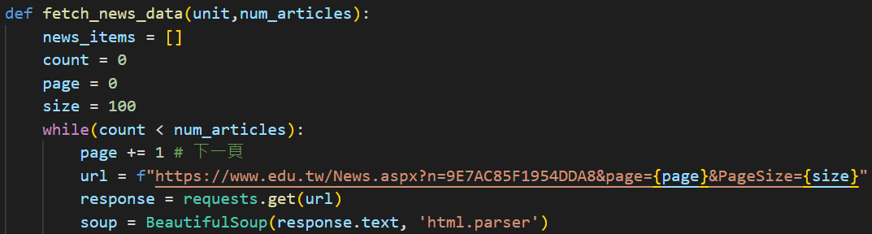
將資料提取功能寫成函數
建立一個可以指定新聞數和發佈單位的函數，並將以上的提取功能程式碼寫入其中。並建立判斷要不要到下一頁繼續爬取即時新聞的迴圈。

Slide 16
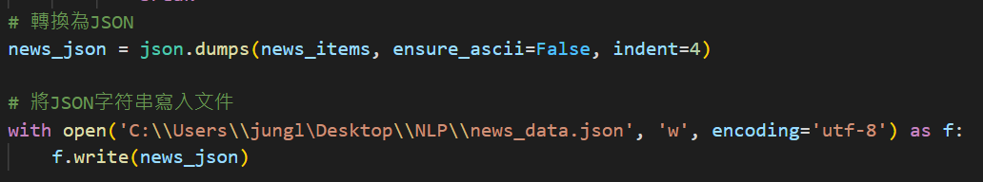
將提取的資料以JSON格式輸出
資料爬取完畢後，使用 json.dumps( ) 函數將 news_items 列表轉換為JSON格式的字符串。ensure_ascii=False 參數確保非ASCII字符（如中文）在轉換過程中不會被編碼成ASCII字符序列，從而保留原始字符。indent=4 參數將生成的JSON字符串格式化為更可讀的形式，每一層結構縮進4個空格。
保存到本地文件中，這樣做方便了數據的存儲、傳輸和後續處理。

Slide 17
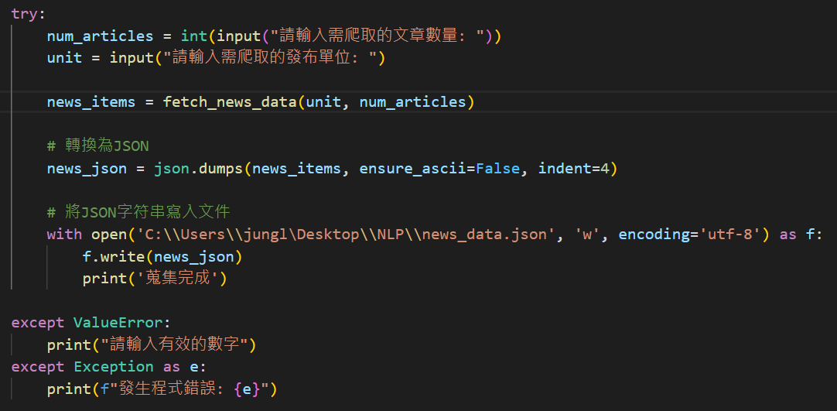
防呆機制
在主程式中設置輸入的防呆機制，當輸入不是正整數時會需要重新輸入。

Slide 18
問題與困難
由於身處軍事院校，雖然不是用軍網進行程式開發，可以透過學網連接民網，但在連接學網的環境會有許多安全協定限制上網，原本上網查詢無法連上網站的錯誤訊息與解決辦法，但在試錯一個晚上後才發現連上VPN就能解決這項問題。在以後遇到問題時，我應該靜下心來從宏觀的角度解析問題，以免在單一方向癥結過久。
想以辨識 tr class 略過欄位名稱時，我直接用 get( ) 函式辨識 table id (==“ContentPlaceHolder1_gvIndex”)找出欄位名稱那一行，但在幾次的執行˙下來都無法成功，後來才搞清楚 get(‘class’) 是回傳 list([‘css_title’])。或許寫程式可以觸類旁通，不過在一些邏輯錯誤上，可能會因為自己的小聰明反被聰明誤。

